Slide 1



一、正定二次型
二、正定矩阵
三、n元实二次型的分类
四、内容小结

Slide 2




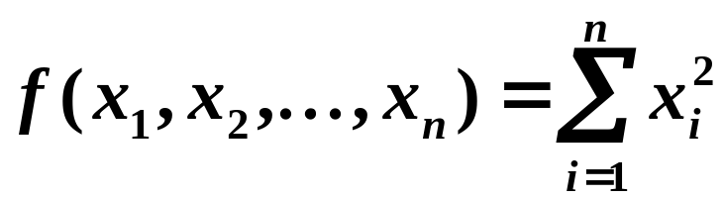
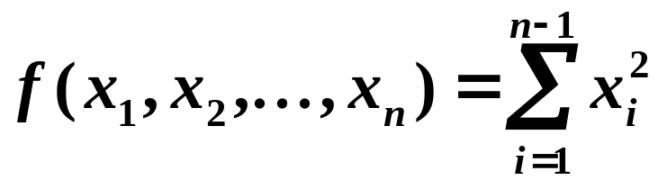
一、正定二次型
1、定义：实二次型
若对任意
一组不全为零的实数
都有
则称 为正定二次型.
如，二次型
是正定的；
但二次型
不是正定的．

Slide 3

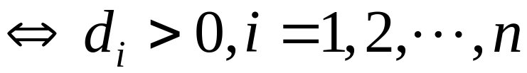
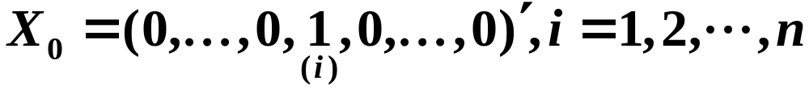
2、正定性的判定
1）实二次型 正定
2）设实二次型
f 正定
证：充分性显然. 下证必要性，若 f 正定，取
则

Slide 4


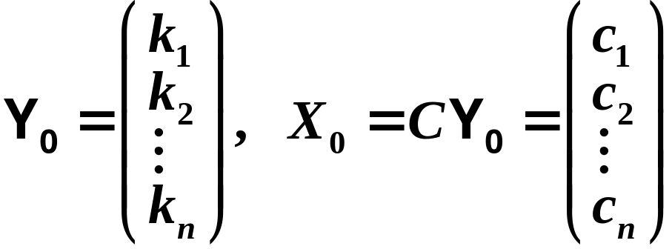
3）非退化线性替换不改变二次型的正定性.
证明：设正定二次型
经过非退化线性替换 X＝CY 化成
任取一组不全为零的数 令
则，

Slide 5








又由于C可逆，
，所以
即
不全为0.
反之，实二次型
可经过非退化
线性替换
变到实二次型
同理，若 正定，则 正定.
所以，非退化线性替换不改变二次型的正定性.

Slide 6






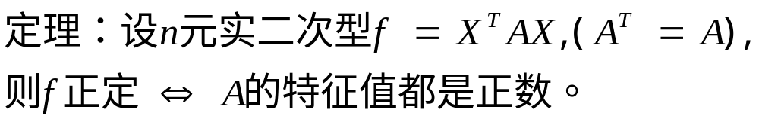
4）(定理) n元实二次型
正定
秩 ＝n＝ （ 的正惯性指数）.
证：设
经非退化线性替换
变成标准形
由2), 正定
即， 的正惯性指数p＝n＝秩 .

Slide 7
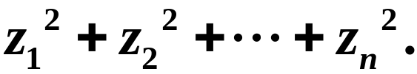
5）正定二次型 的标准形为
规范形为

Slide 8



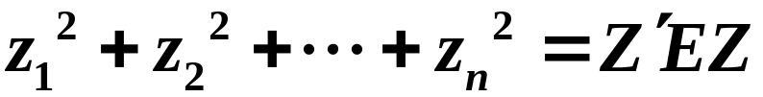



二、正定矩阵
1、定义：设A为实对称矩阵，若二次型
是正定的，则称A为正定矩阵.
2、正定矩阵的判定
1）实对称矩阵A正定 A与单位矩阵E合同.
正定二次型的规范形为
2) 实对称矩阵A正定
可见，正定矩阵是可逆矩阵.
存在可逆矩阵C，使
.
3）实对称矩阵A正定 A与任一正对角矩阵合同.
A与E合同，即存在可逆矩阵C，使

Slide 9

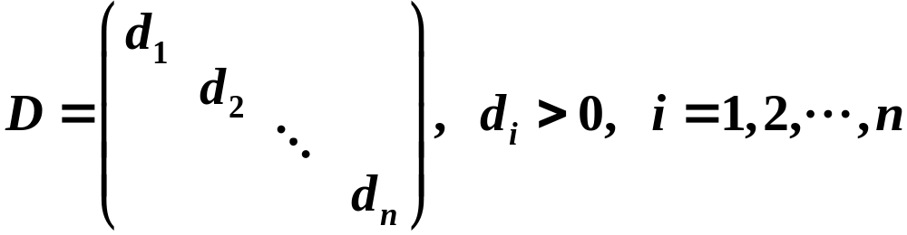

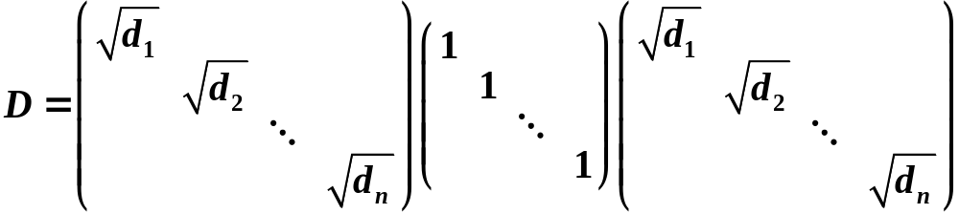
3）实对称矩阵A正定 A与任一主对角线元素
全为正的对角矩阵合同.
若
为任一正对角矩阵，则
即，D与E合同.

Slide 10
4）实对称矩阵A正定当且仅当A的特征值全正。

Slide 11




例1、设 A 为 n 阶正定矩阵，证明
（1） 是正定矩阵；
（2） 是正定矩阵；
（3） 是正定矩阵；
（4） 是正定矩阵（m为任意整数）；
（5）若 B 亦是正定矩阵，则 A＋B 也是正定矩阵；

Slide 12







证：
（1）由于 A 正定，则存在可逆矩阵 P，使
于是有，
令
则Q可逆，且
即， 与单位矩阵E合同.
故， 正定.
（2）由于A 正定，对 都有
因此有
故， 正定.

Slide 13
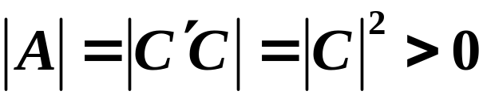
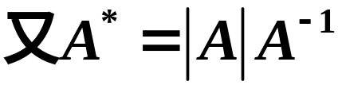


（3）A正定，则存在可逆矩阵C，使
，于是
，由（1）（2）即得 正定.
（4）由于 A 正定，知 为 n 阶可逆对称矩阵 ，
当 m＝2k 时，
即， 与单位矩阵E合同，所以 正定.

Slide 14

当 m＝2k＋1 时，
即， 与正定矩阵A合同，而 A与单位矩阵E合同，
所以 与E合同，即 正定.
（5）由于A、B正定，对 都有
因此有
故，A＋B 正定.

Slide 15
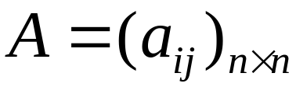
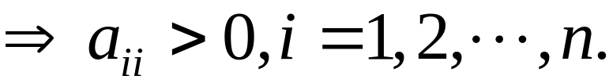

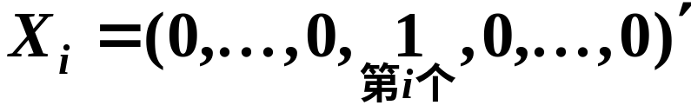
3、正定矩阵的必要条件
1）实对称矩阵 正定
证：若A正定 ，则二次型
正定.
取
则

Slide 16
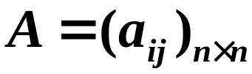

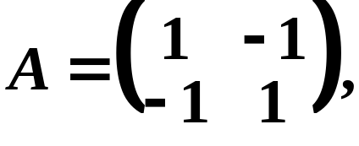
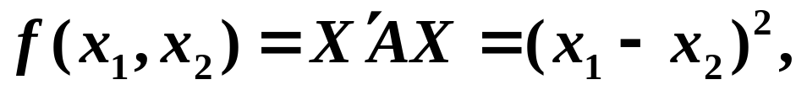
注意
反之不然. 即， 为对称矩阵，且
但A未必正定. 如
当 时，有
所以A不是正定的.

Slide 17
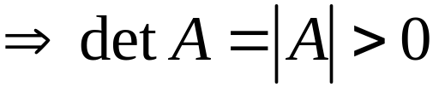

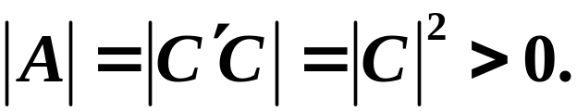
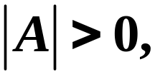
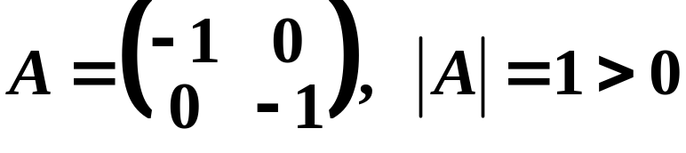
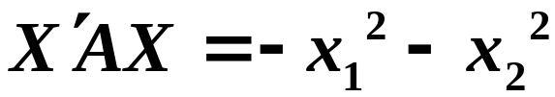
2) 实对称矩阵A正定
证：若A正定，则存在可逆矩阵C ，使
从而
注意
反之不然. 即实对称矩阵A，且 A未必正定.
如
但 不是正定二次型.

Slide 18
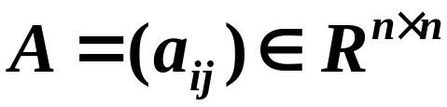
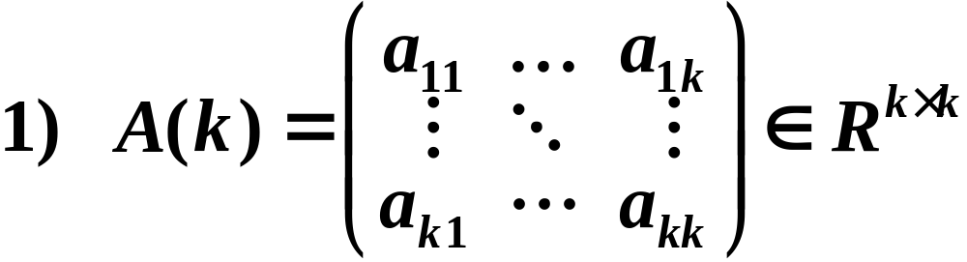
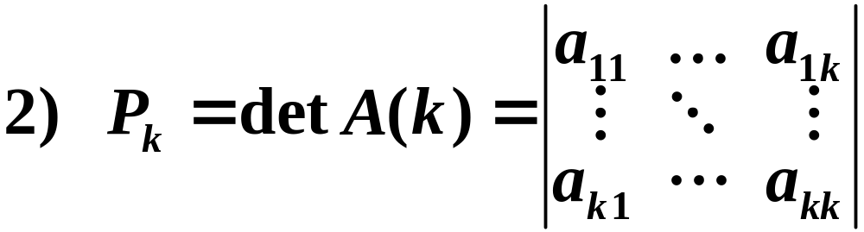
4、顺序主子式、主子式 、
设矩阵
称为A为第k阶顺序主子矩阵;
称为A的第k阶顺序主子式.

Slide 19
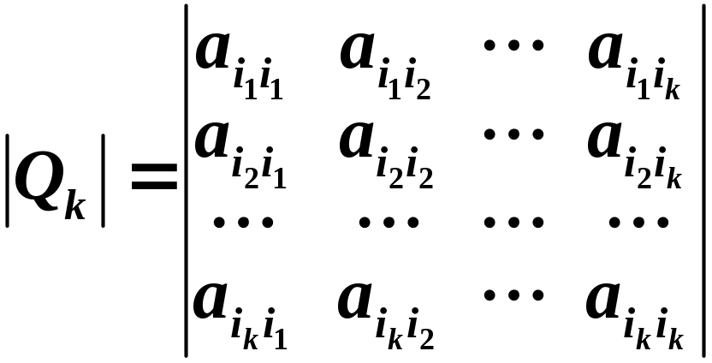
3） k 级行列式
即行指标与列指标相同的k阶子式
称为A的一个k 阶主子式.
注意k 阶子式、k阶主子式和k 阶顺序主子式的区别；

Slide 20
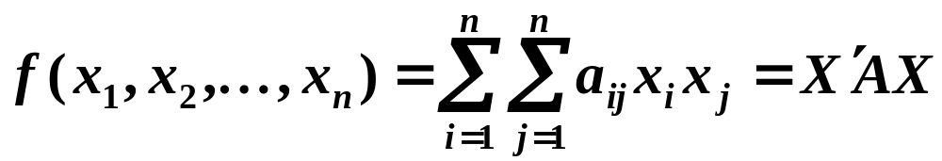

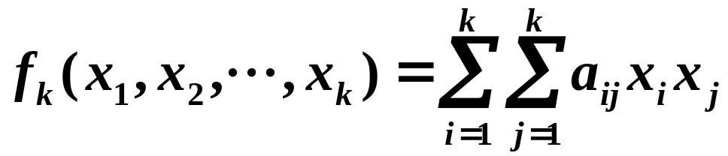
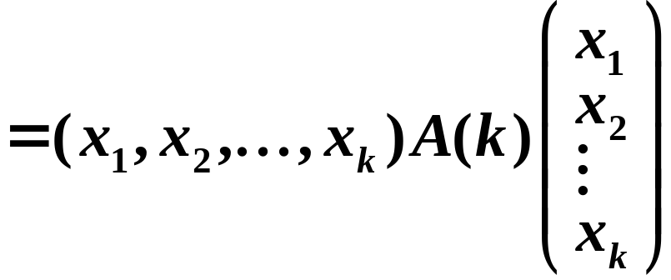
5、（定理6）
实二次型
正定
A的顺序主子式 P_{k} 全大于零.
证:必要性.设 正定，对每一个k
令

Slide 21



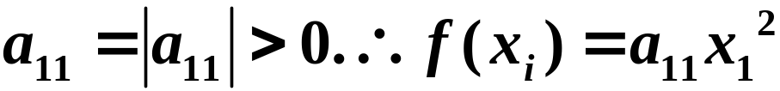
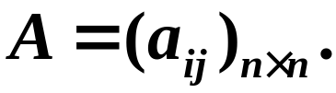
对任意一不全为零的数 有
是正定的，从而 正定.
充分性： 对n作数学归纳法.
n＝1时， 正定. 结论成立.
假设对于n－1元二次型结论成立，下证n元的情形.
设

Slide 22
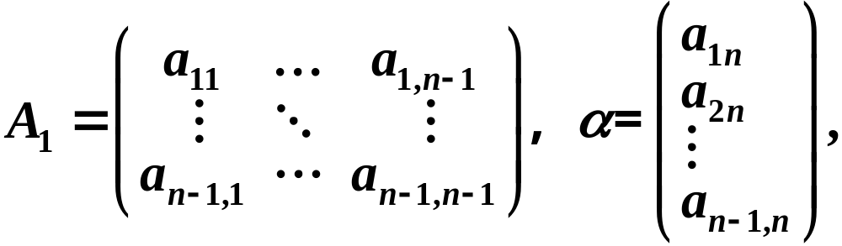
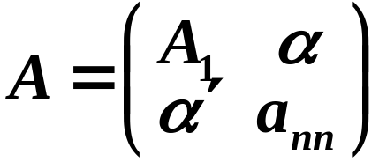

令
则
又A的顺序主子式全大于零，所以A₁的顺序主子式
也全大于零.
由归纳假设，A₁正定，即存在可逆矩阵G，使

Slide 23
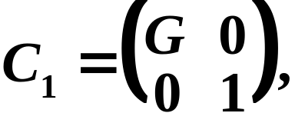
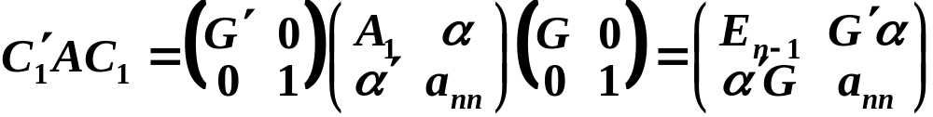
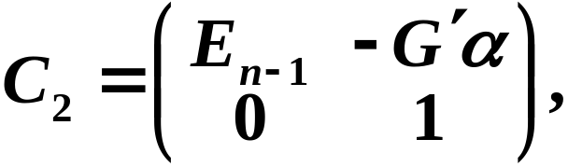
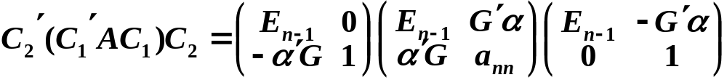
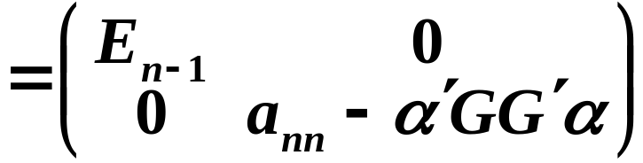
令
则
再令
则

Slide 24

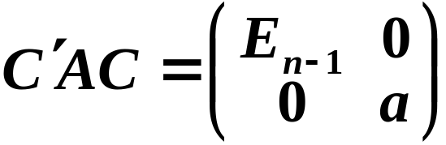
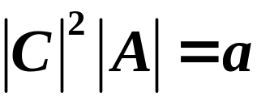


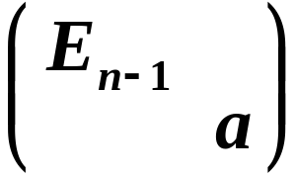
再令
则有
两边取行列式，得
又 >0 ，
即 为正对角矩阵.
由判定充要条件3). 知A正定，所以 正定.

Slide 25
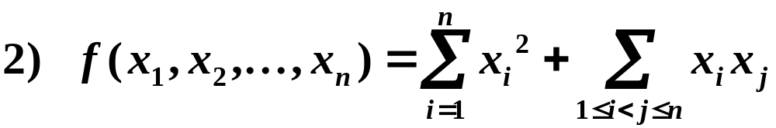
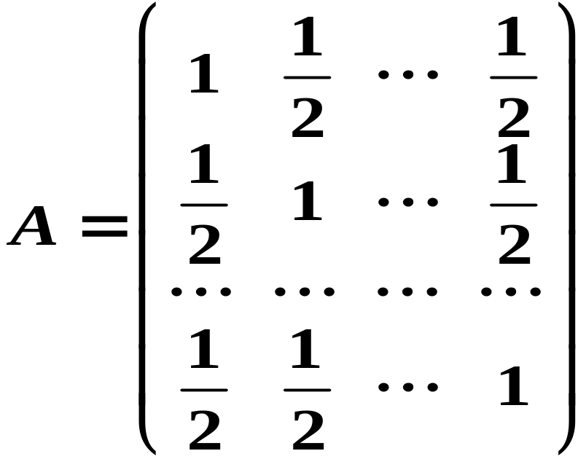

（习题7）
解： 的矩阵
A的第k阶顺序主子式P_{k}

Slide 26
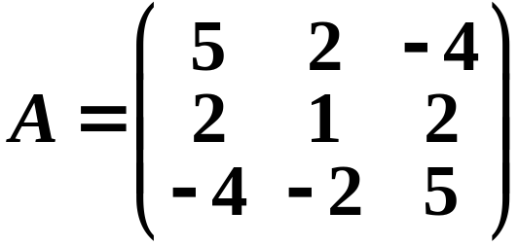

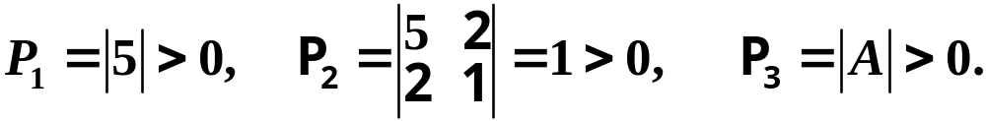

例2、判定下面二次型是否正定.
解： 的矩阵
其顺序主子式
正定.

Slide 27
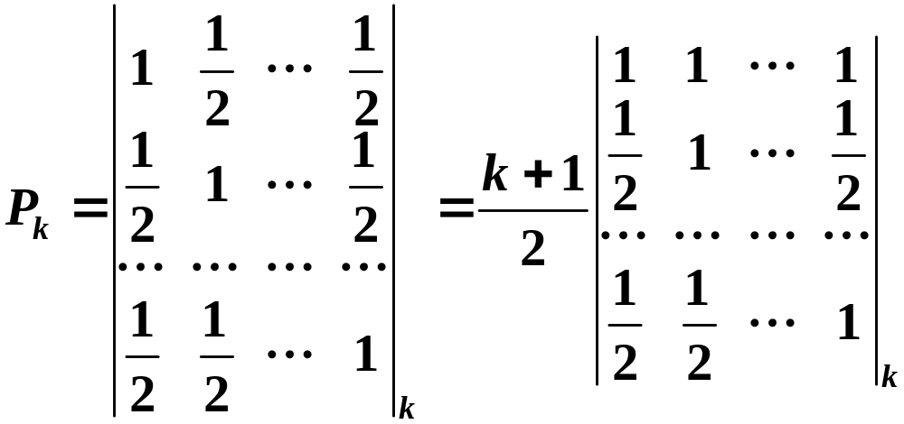
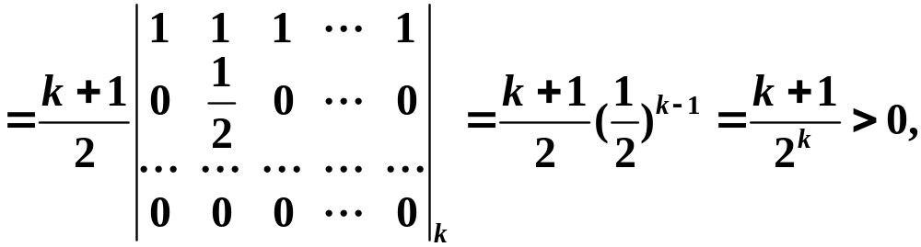

正定.

Slide 28
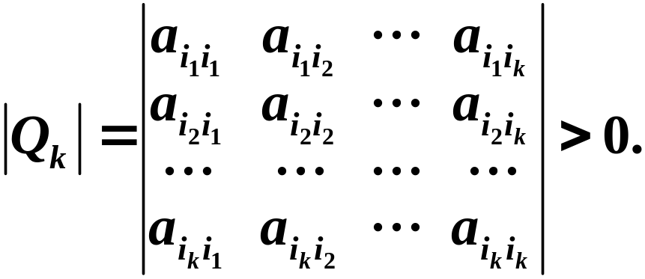
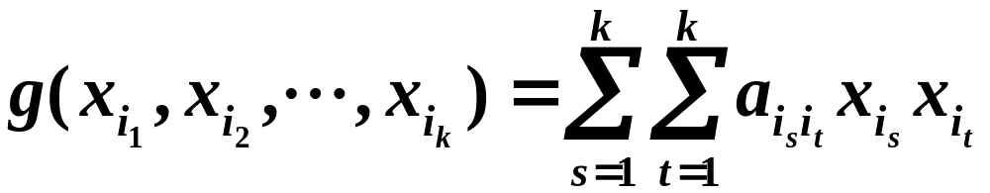

例3、证明：若实对称矩阵A正定 ，则A的任意一个
k 阶主子式
（习题9）
证：作二次型

Slide 29







对任意一不全为零的数 , 有
其中，
由于 A 正定，有 正定，即有
从而，
即， 是正定二次型，因此其矩阵的
行列式大于零，即

Slide 30




三、n元实二次型的分类
1．定义
设n元二次型
若对任意一组不全为零的实数
都有
① 则 称为负定二次型.
② ，则 称为半正定二次型.
③ ，则 称为半负定二次型.
既不是半正定，也不是半负定，则 称为
不定二次型.

Slide 31




注：相应于此，n 级实对称矩阵可分类为：
①正定矩阵 ②负定矩阵 ③半正定矩阵
④半负定矩阵 ⑤不定矩阵
2、判定
1）实二次型 正定
负定；
实对称矩阵A正定 －A负定.
2）实二次型 半正定
半负定；
实对称矩阵A半正定 －A半负定.

Slide 32






3）(定理7)设n元实二次型
则下列各条件等价：
① 半正定 ；
② A半正定；(当且仅当A的特征值非负）
③ 秩 =秩(A)= （正惯性指数）；
（见习题14）
④ A合同于非负对角阵，即存在可逆阵C，使
由此可得，
A半正定
⑤ 存在 ，使 ；
⑥ A的所有主子式皆大于或等于零.（补充题9）

Slide 33

不是顺序主子式
⑥ A的所有主子式皆大于或等于零.（补充题9）
在(6)中，仅有顺序主子式大于或等于零时不能保证
半正定性的。比如

Slide 34



例4、证明：实对称矩阵A负定
A的一切偶数阶顺序主子式皆大于零，一切
奇数阶主子式皆小于零.
证：设 A 的第 k 阶顺序主子式为 P_{k}，则－A的第 k 阶
顺序主子式为(－1)^{k}P_{k，}又
A负定 －A正定
－A的一切顺序主子式全大于零，
即，
所以，当k为偶数时，
当k为奇数时，

Slide 35





例5、证明：
为半正定二次型.（习题15）
证法一：
对任意一组不全为0的数
,有
故，f 半正定.

Slide 36


证法二： 证明二次型的矩阵的特征值非负。
证明： 该二次型的矩阵为
A的特征值为
所以， 该二次型半正定。

Slide 37



证法三：
则
考虑二次型
则对

Slide 38




Slide 39



例6、设A为实对称矩阵，证明：
（1）当实数 t 充分大时，矩阵 tE＋A是正定矩阵；
（2）当实数 s 充分小时，矩阵 E＋s A是正定矩阵.
证（1）设tE＋A的 k 阶顺序主子式为 P_{k}，则
取t₁，使得当
取t₂，使得当

Slide 40





……….....
取t_{n}，使得当
令
则当
故，tE＋A是正定矩阵.
（2）当 s 充分小时， 为充分大，由（1）
是正定矩阵，
因此 正定.

Slide 41
四、小结
基本概念
1、正定（负定、半正定、半负定、不定）二 次型；
正定（负定、半正定、半负定、不定）矩阵；
2、顺序主子式、主子式
基本结论
1、非退化线性替换保持实二次型的正定（负定、
半正定、半负定、不定）性不变.

Slide 42


2、实二次型 正定（半正定）
负定（半负定）.
3、实二次型 f (x₁,x₂,…,x_{n})＝X´AX 正定
A 与单位矩阵 E 合同，即存在可逆矩阵C，使
A＝C´C
A 的各级顺序主子式全大于零
f 的正惯性指数 p 等于 n
4、实对称矩阵 A 正定
实对称矩阵 A 半正定

Slide 43


5、实二次型 f (x₁,x₂,…,x_{n})＝X´AX 半正定
秩 f =秩(A)= p（正惯性指数）
A 与非负对角阵合同，即存在可逆矩阵C，使
存在 ，使
A 的所有主子式全大于或等于零.

